Slide 1

LABORATOIO N°1
BDA-111
PASOS PARA GREAR UN NUEVO USUARIO EN MICROSOFT SQL SERVER MANAGEMENT STUDIO
NOMBRE: Mijail Oliver Choque Amaro
CARRERA: INGIENERIA DE SISTEMAS
CODIGO ESTUDAINTIL: SIS12955851
UNIVERSIDAD: UNIFRANZ
DOCENTE: William Roddy Barra Paredes
FECHA DE ENTEGA: 22/08/22

Slide 2
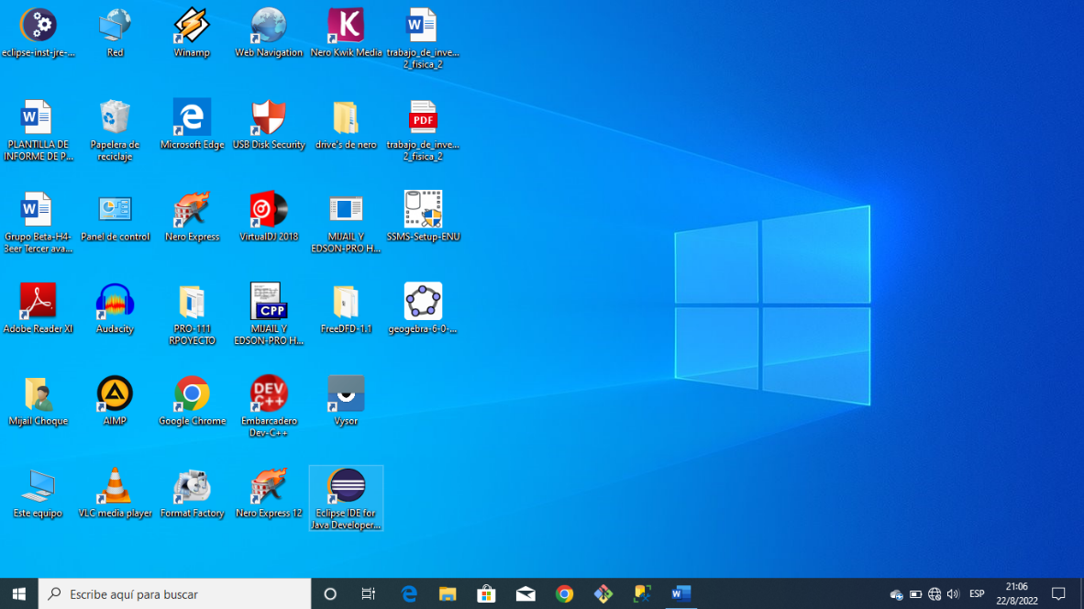
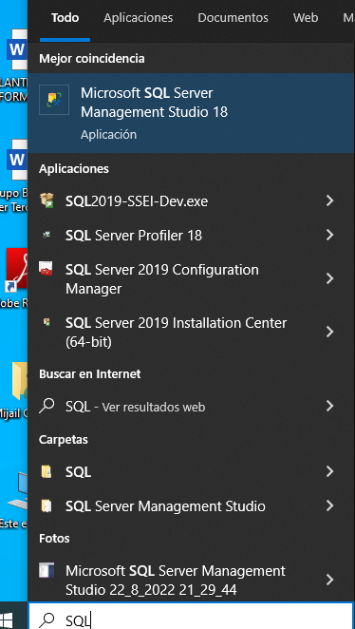
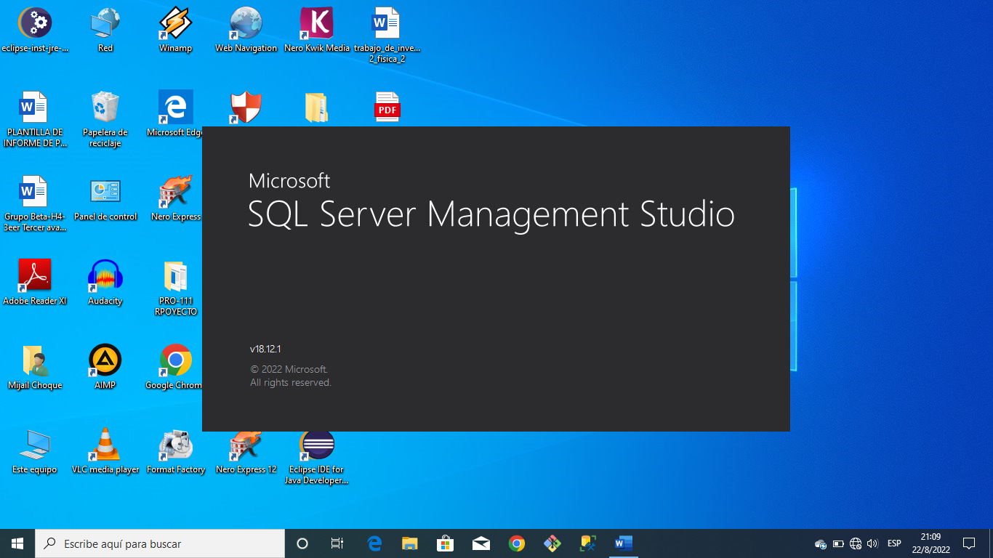
CREAR NUEVO USUARIO
BDA-111
PASO 1: Ingresara tu ordenador y ubicar la barra de búsqueda.
PASO 2: buscar SQL server en el buscador.
PASO 3: has clic en la aplicación de Microsoft SQL Server Management Studio 18, esperamos a que se habrá la aplicación.
3
1
2

Slide 3
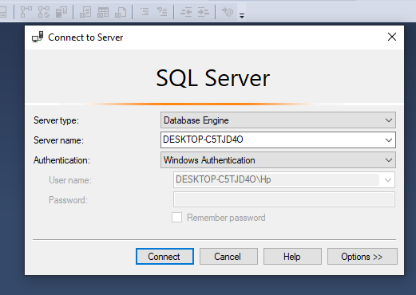
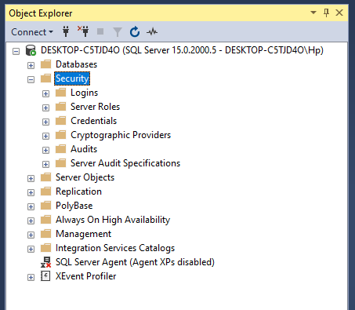
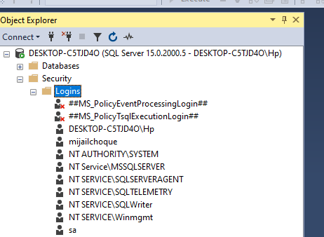
PASO 4: Aparecerá una ventana donde se nos pedirá el nombre del servidor entre otras cosas, haremos clic en el botón donde dice conect.
PASO 5: una vez dentro del programa se desplegara un apartado de carpetas, haremos clic izquierdo en la carpeta Security.
BDA-111
5
PASO 6: una vez hecho clic en la carpeta Security se despliega una serie de sub carpetas, haremos clic en la carpeta que dice Logins, aquí podremos ver todos los inicios de sesión.
4
6

Slide 4
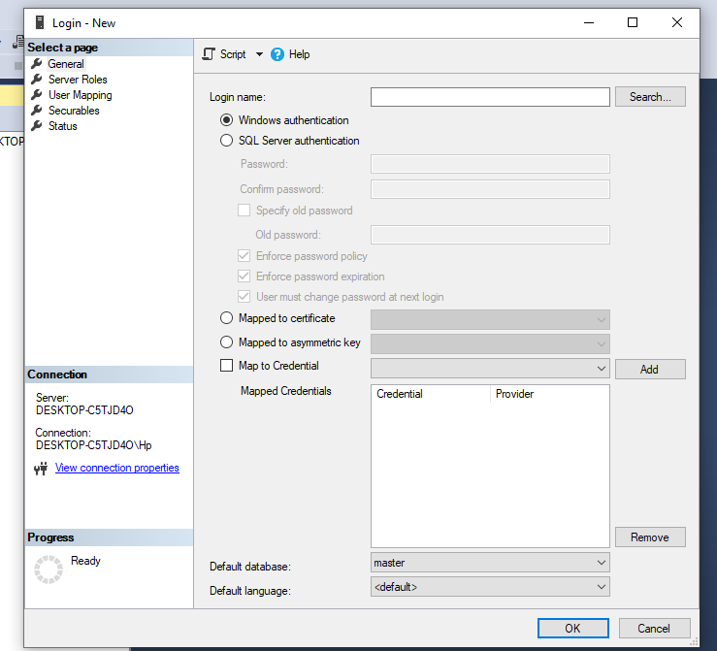
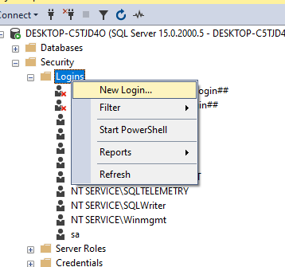
PASO 7: para crear un nuevo usuario lo que se debe de hacer es, hacer clic derecho en la carpeta logins, desplegando una serie de opciones
PASO 9: se abrirá una nueva ventana, igual a la que se muestra en la imagen
BDA-111
PASO 8: haremos clic en la opción que dice New logins.
7
8

Slide 5
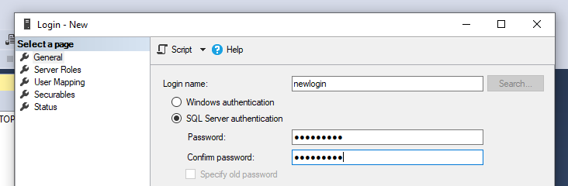
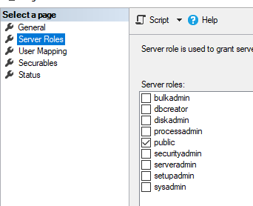
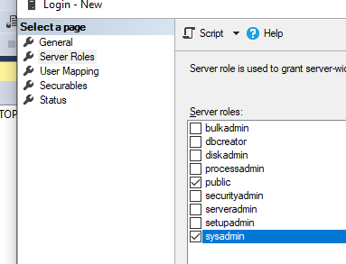
PASO 10: hacemos clic en el apartado con la palabra “General”.
BDA-111
10
PASO 11: en el apartado donde dice “login name” pondremos el nombre que elijamos (puede ser cualquiera).
11
12
13
PASO 12: luego seleccionamos la opción que dice “SQL server authentication”, ya que por defecto viene marcada la opción “Windows authentication” .
PASO 13: en el apartado donde dice “Password” colocamos una contraseña, ese misma contraseña debemos colocar en el apartado donde dice ”Confirm password”.
14
PASO 14: hacemos clic en el apartado donde dice “Server Roles”.
15
PASO 15: se desplegara un apartado don opciones a marcar, marcaremos las opciones que dice “public”y “sysadmin”.
15

Slide 6
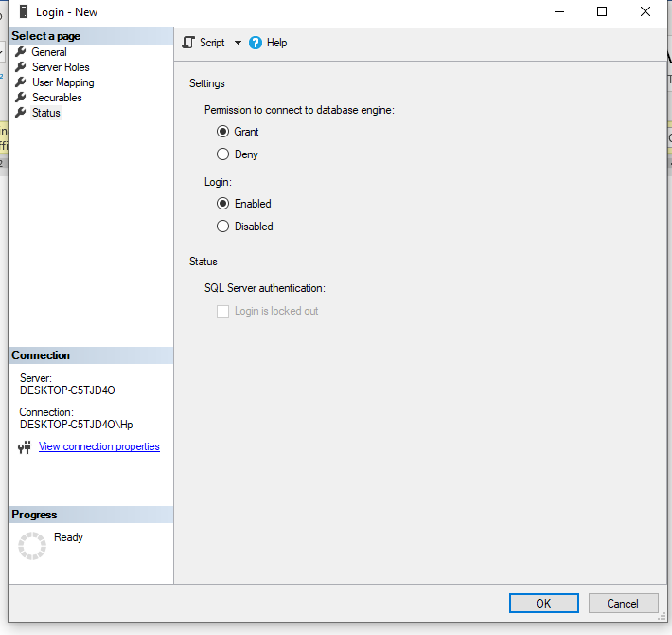
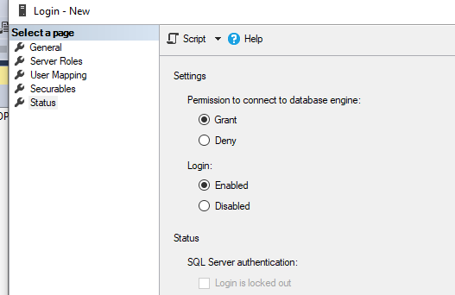
PASO 16: seleccionamos el apartado donde dice “status”.
BDA-111
PASO 17: nos aseguramos que las opciones “Grant” y “Enabled” estén marcadas
17
17
PASO 18: presionamos donde dice “ok”.
16
18

Slide 7
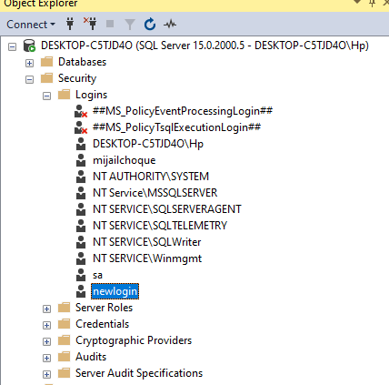
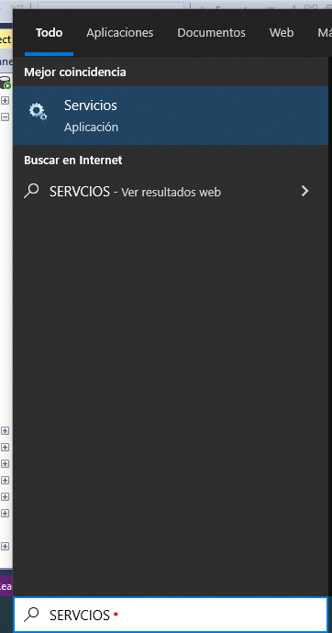
ACEDER CON EL USUARIO A SQL SERVER
PASO 19: en el apartado de “Logins”, se lograra visualizar el nuevo usuario siempre y cundo se halla realizado los pasos correctamente
BDA-111
PASO 20: En la barra de búsqueda colocamos la palabra “servicios o servies” y hacemos clic en el mismo.
20
19
20

Slide 8
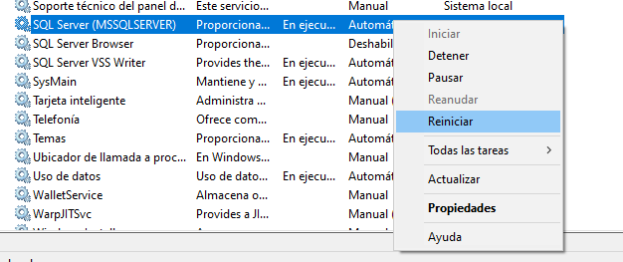
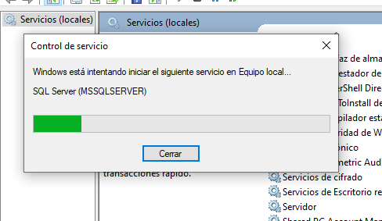
PASO 21: se desplegara una ventana, en ese apartado buscaremos el apartado que dice “SQL Server (MSSQLSERVER)”, una vez ahí haremos clic derecho sobre dicho apartado.
21
BDA-111
21
22
PASO 22: se desplegara una serie de opciones, hacemos clic en la opción que dice "Reiniciar”, una vez hecho clilc esperamos a que cargue (no demora mas de 2 segundos).
22

Slide 9
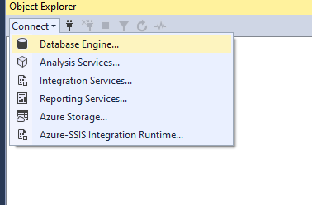
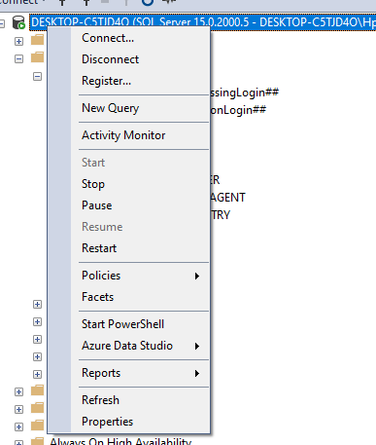
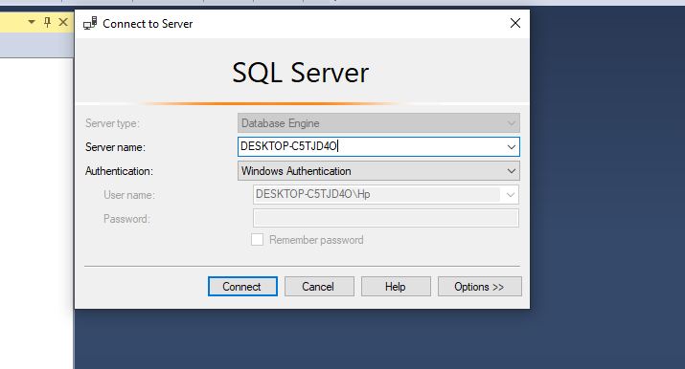
BDA-111
PASO 23: proseguimos a desconectarnos del servidor en el que nos encontramos haciendo clic derecho en al parte superior .
PASO 24: Hacemos clic en el apartado que dice”connect”, se desplegara una serie de opciones, hacemos clic donde dice “Database Engine..”, una vez hecho eso de abrirá una ventana.
23
1
1
2
2
22

Slide 10
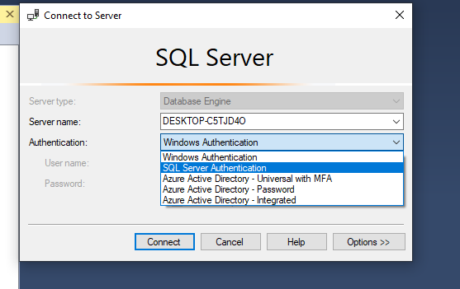
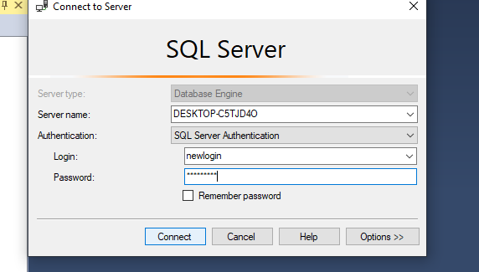
25
BDA-111
PASO 25: Hacemos clic en símbolo ”v” el cual esta al lado de” Windows authentication”, una vez hecho clic seleccionamos la opción que dice “SQL Server Authentication”.
1
2
PASO 26: una vez hecho eso se habilitara el apartado de ”login” y de “password”, en el apartado de login colocaremos el nombre y al contraseña que hallamos elegido al momento de crear el nuevo usuario.
26
26

Slide 11
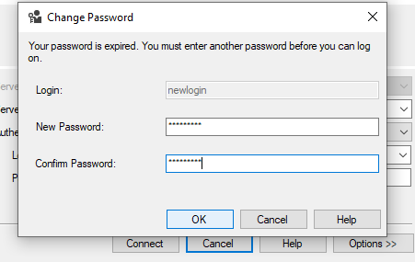
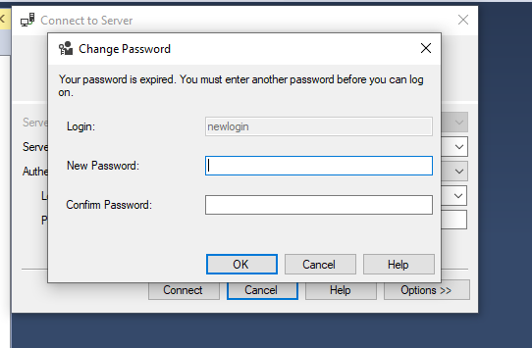
BDA-111
PASO 27: en caso de salir la siguiente imagen:
27
Lo único que debemos hacer es volver a colocar nuestra contraseña en los dos apartados que se nos da.

Slide 12
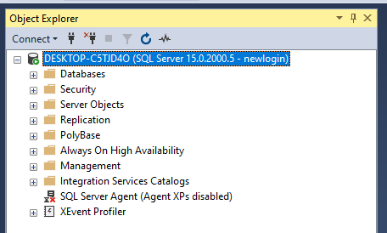
PASO 28: una vez Hecho lo anterior se ejecutara el programa, en la parte superior se mostrara el usuario que estamos usando y el tipo de autentificación.
BDA-111
Tipo de autentificación
Nombre del usuario

Slide 13
BDA-111
GRACIAS POR VER ESTE TRABAJO

